Slide 1
Behandeling van patiënten met multimorbiditeit op de polikliniek
Presentatie ter bevordering van implementatie

Slide 2
Instructie
Bekijk deze presentatie in presentatiemodus
De presentatie is opgedeeld in verschillende modules. Het beste is om deze in de voorgestelde volgorde te bekijken
Het is mogelijk om tussen de modules naar een andere module te gaan. Klik dan bij de inhoud op de module naar wens:

Slide 3
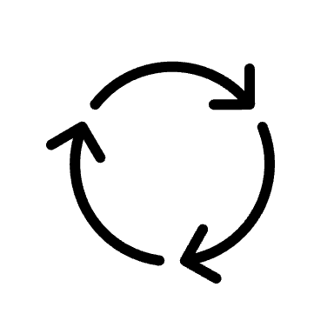
Inhoud
Inleiding
Herkennen van patiënten voor integrale behandeling
Behandeling op maat
Multidisciplinaire samenwerking
Samenvatting
Notes:
U kunt de hele presentatie door op de symbolen linksonder te klikken om terug te navigeren naar de inhoudsopgave.

Slide 4
Inhoud
Inleiding
Herkennen van patiënten voor integrale behandeling
Behandeling op maat
Multidisciplinaire samenwerking
Samenvatting
Notes:
U kunt de hele presentatie door op de symbolen linksonder te klikken om terug te navigeren naar de inhoudsopgave.

Slide 5
Inleiding

Slide 6
Betrokken partijen bij de leidraad:
Methodologische ondersteuning door Kennisinstituut FMS
Financiering: SKMS

Slide 7
Doelgroep
Multimorbiditeit: 2 of meer chronische aandoeningen
Nadelige uitkomsten voor patiënt en maatschappij zoals veel zorggebruik, complicaties en hoge kosten
Niet elke patiënt met multimorbiditeit ervaart deze problemen. Doelgroep van de leidraad zijn patiënten met complexe multimorbiditeit:
Patiënten met een combinatie van chronische ziekten die gebaat zijn bij een overkoepelende behandeling die rekening houdt met multimorbiditeit en waarbij het afwijken van ziekte-specifieke richtlijnen gepast kan zijn. Dit kan zijn op basis van zowel ziekte- of behandel gerelateerde factoren als patiëntgebonden factoren, als ook een combinatie.

Slide 8
Aanpalende richtlijnen en leidraden
Richtlijn polyfarmacie bij ouderen (2020)
Adviesrapport Multimorbiditeit en Regie in het Ziekenhuis (2021)
Leidraad Multidisciplinaire beoordeling bij multimorbiditeit (April 2024)
Leidraad Integrale netwerkzorg voor oudere volwassenen met psychiatrische en somatische problemen (verwacht in 2026)
Notes:
De richtlijnen/leidraden van punt 1-3 zijn hyperlinks. Klik hierop om direct naar de websites te gaan.

Slide 9
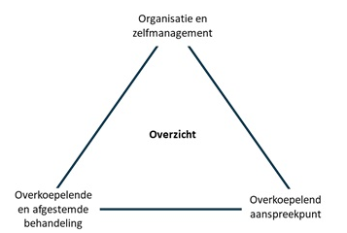
1. Adviesrapport Multimorbiditeit en Regie in het Ziekenhuis (2021)
Aanpalende richtlijnen en leidraden
Regieondersteuning bestaat uit drie elementen:
NIV/NVKG, 2021

Slide 10
2. Leidraad Multidisciplinaire beoordeling bij multimorbiditeit (04-2024)
Aanpalende richtlijnen en leidraden
Regieondersteuning bestaat uit drie elementen:
De multidisciplinaire beoordeling focust zich op de overkoepelende en afgestemde behandeling:
NIV/NVKG, 2021

Slide 11
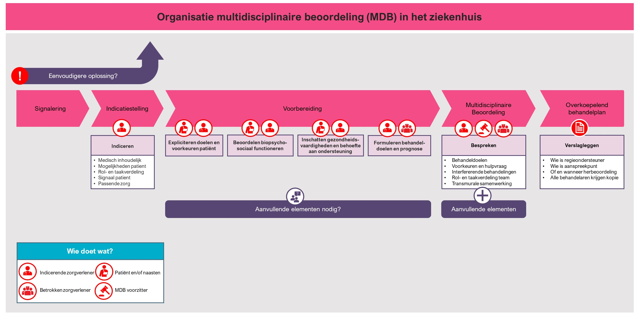
Aanpalende richtlijnen en leidraden
2. Leidraad Multidisciplinaire beoordeling bij multimorbiditeit (04-2024)
NIV 2024

Slide 12
Leidraad behandeling van patiënten met multimorbiditeit op de polikliniek
Doelen:
Zorgverleners helpen om de patient met complexe multimorbiditeit te herkennen, waarbij er een indicatie bestaat om af te wijken van protocollaire zorg
Zorgverleners in het ziekenhuis ondersteunen om behandeling op maat te leveren voor patiënten met complexe multimorbiditeit door middel van een concreet stappenplan

Slide 13
Leidraad behandeling van patiënten met multimorbiditeit op de polikliniek
Voor welke zorgverleners?
Voor álle behandelaren (medisch specialisten, verpleegkundig specialisten en physician assistants) die zorg dragen voor patienten met complexe multimorbiditeit.
Voor de regieondersteuner zijn een aantal extra stappen geformuleerd.
Regieondersteuner: een medisch specialist die verantwoordelijk is voor de besluitvorming en coördinatie van zorg voor een patiënt met al diens ziektes en aandoeningen, over de lijnen van verschillende tweede- en derdelijns organisaties heen. Deze rol kan door elk medisch specialisme vervuld worden. De huisarts blijft de regieondersteuner in de eerste lijn.

Slide 14
Inhoud
Inleiding
Herkennen van patiënten voor integrale behandeling
Behandeling op maat
Multidisciplinaire samenwerking
Samenvatting

Slide 15
Herkennen van patiënten voor een integrale behandeling

Slide 16
Criteria van complexe multimorbiditeit
1. Betrokkenheid van meerdere zorgverleners en/of instanties
2. Frequente behoefte voor ongeplande en/of acute zorg
3. Lage gezondheidsvaardigheden
4. Lage sociaaleconomische milieu en sociale problematiek
5. Combinatie chronische fysieke aandoeningen met mentale/psychische aandoeningen en/of psychosociale problematiek
6. Kwetsbaarheid en/of geriatrische syndromen
7. (Hyper)polyfarmacie

Slide 17
Herkenning op de polikliniek
Signalen in de spreekkamer
Patiëntkarakteristieken:
Laaggeletterdheid, kwetsbaarheid, geriatrisch syndroom, lage SES, sociale problematiek
Directe vraag vanuit patiënt/naasten
Medisch-inhoudelijk en zorggebruik:
Discordante aandoeningen, combinatie van psychisch en somatisch
(Hyper)polyfarmacie, therapieontrouw
Frequente SEH-bezoeken/opnames
Fragmentatie van zorg:
Tegenstrijdige, niet passende adviezen
Onduidelijk wie regieondersteuner of aanspreekpunt is
Veel zorgverleners/instellingen
Niet passend bij prognose

Slide 18
Herkenning op de polikliniek
Deze screeningsvragen kunt u stellen aan uw patiënt:
Werken de zorgverleners die u ziet goed met elkaar samen?
Deze vraag helpt om te identificeren of er sprake is van fragmentatie in de zorg.
Passen uw behandelplannen bij uw gezondheidsproblemen en uw dagelijkse leven?
Deze vraag controleert of de zorg voldoende is afgestemd op de complexiteit van de patiënt.
Kunt u meedenken over de verschillende behandelingen?
Deze vraag beoordeelt of de patiënt actief betrokken is bij zijn of haar zorg, wat essentieel is voor een goed afgestemd behandelplan.

Slide 19
Inhoud
Inleiding
Herkennen van patiënten voor integrale behandeling
Behandeling op maat
Multidisciplinaire samenwerking
Samenvatting

Slide 20
Behandeling op maat

Slide 21
Thema’s essentieel voor behandeling op maat: een stappenplan
Samen beslissen
Integrale beoordeling van de patiënt
Interpretatie van bewijs en richtlijnen
Beoordeling van het behandelplan als geheel
Optimaliseren van medicatie
Proactieve zorgplanning
Regieondersteuning en overzicht
Interprofessionele samenwerking

Slide 22
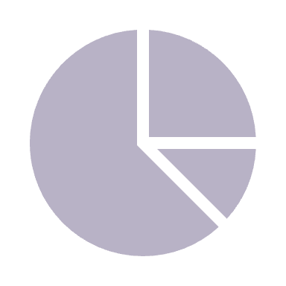
1. Samen beslissen
1
2
3
Samen Beslissen wordt in gehele stappenplan gebruikt!
Uitgangspunt voor elke zorgverlener: zo veel mogelijk aansluiten bij de individuele patiënt
Aandacht voor doelen en prioriteiten van de patiënt gedurende het gehele behandeltraject
Kleine stappen in beslissen en realistische verwachtingen scheppen
In deze presentatie ligt de nadruk op doelen en opties: voor het gehele stappenplan kunt u de leidraad raadplegen
4
5
6
1.
Voorbereiding
2.
Doelen
3.
Keuze
4.
Opties
6.
Evaluatie
5.
Besluitvorming
7
8

Slide 23
1. Samen beslissen
1
2
1.
Voorbereiding
2.
Doelen
3.
Keuze
4.
Opties
5. Besluitvorming
6.
Evaluatie
3
4
Algemene doelen
Kwaliteit vs. kwantiteit
Belangrijke persoonlijke waarden
Functionele doelen
Dagelijks functioneren
Ziekte-specifieke doelen
Mate van diagnostiek en behandeling
5
“Ik wil zo lang mogelijk thuis blijven wonen”
6
7
8
”Ik wil mijn knieën kunnen buigen om in de tuin te kunnen werken”
“Ik wil symptoomgerichte bestrijding van pijn, zonder veel diagnostiek”

Slide 24
1. Samen beslissen
1
2
1.
Voorbereiding
2.
Doelen
3.
Keuze
4.
Opties
5. Besluitvorming
6.
Evaluatie
3
4
Behandelopties naast doelen leggen
Bespreken van de opties:
Voor- en nadelen
Risico’s
Meerwaarde
Betekenis voor belastbaarheid
Prioriteiten van de patiënt
De regieondersteuner:
Zorgt voor het aansluiten van alle keuzes en plannen op de doelen van de patiënt
Voorbeeld: doel om niet te vaak in het ziekenhuis te zijn voor controles, regieondersteuner bekijkt het totaal aantal bezoeken
De zorgverlener bekijkt dit vanuit hun eigen behandeling
5
6
7
8
Notes:
Hulpmiddelen:
Keuzehulp voor ouderen met meerdere chronische aandoeningen
Samen beslishulp

Slide 25
2. Integrale beoordeling van de patiënt
1
2
3
Dit wordt gedaan door een zorgverlener met generalistische competenties, alle anderen houden rekening met de bevindingen. In kaart gebracht wordt:
Alle ziekten, aandoeningen en (niet) medicamenteuze behandelingen.
Overweeg of psychiatrische comorbiditeit een specifiek aandachtspunt is
Biopsychosociale situatie van de patiënt: ADL, mobiliteit, psychisch en cognitief functioneren, sociale situatie
Ziektelast: invloed op dagelijks leven en kwaliteit van leven
Gezondheidsvaardigheden
4
5
6
7
8
Notes:
Hulpmiddelen voor in kaart brengen:
(Comprehensive) geriatric assessment (ook voor jongere patiënten)
International Classification of Functioning, Disability and Health

Slide 26
3. Interpretatie van bewijs en richtlijnen
1
2
3
Belangrijk om aanbevelingen uit aandoening specifieke richtlijnen kritisch beschouwen want:
Multimorbiditeit = heterogeen
Multimorbiditeit, hogere leeftijd en kwetsbaarheid zijn vaak exclusiecriteria van RCTs waarop richtlijnen gebaseerd zijn
Stel jezelf de volgende vragen:
Past het bewijs bij de unieke situatie van de patiënt?
Risico op bijwerkingen door comorbiditeiten
Interacties met andere medicijnen en behandelingen
Zijn de uitkomstmaten van het onderzoek relevant voor de patiënt?
Voorkeuren van de patiënt (Samen Beslissen)
Veranderende farmacokinetiek en dynamiek in de oudere patiënt
Beperkingen in behandelingen door functionele beperkingen
Behandeleffect in perspectief van prognose van de patiënt
4
5
6
7
8

Slide 27
4. Beoordeling van behandelplan als geheel
1
2
3
4
Doel: een zo simpel mogelijk behandelregime die bij de zorgverlener past
Alle zorgverleners kijken kritisch welke zorg binnen hun behandeling nodig is
De regieondersteuner beoordeelt als volgt:
5
6
7
1
Inventariseren
2
Simplificeren
3
Preventie
8

Slide 28
4. Beoordeling van behandelplan als geheel
1
2
3
1
Inventariseren
Overzicht van alle ziekten en hun ziektelast
Overzicht in betrokken behandelaren, behandelingen en behandellast en praktische haalbaarheid
Aantal afspraken, medicijnen (therapietrouwheid), niet-medicamenteuze adviezen, fysiotherapie, psychologische behandelingen
Interacties tussen behandelingen, risico op nadelige effecten, tegenstrijdige adviezen
Verenigbaarheid met prognose/tijdspad en doelen
4
5
6
7
8

Slide 29
4. Beoordeling van behandelplan als geheel
1
2
3
2
Simplificeren
Behandelregime aansluiten op doelen, voorkeuren en wensen patiënt (Samen Beslissen)
Stop wat niet aansluit, conflicterend of dubbel is
Welke zorg is er nodig in het ziekenhuis en wat kan dichterbij huis?
4
5
6
7
8

Slide 30
4. Beoordeling van behandelplan als geheel
1
2
3
3
Preventie
Naast huidige behandelingen, moet er ook aandacht zijn voor preventie
Voorkomen van erger of nieuwe ziekten (denk bijvoorbeeld aan CVRM)
4
5
6
7
8

Slide 31
5. Optimaliseren van medicatie
1
2
3
4
Streef naar een optimaal en eenvoudig schema
Medicatiebeoordeling (richtlijn polyfarmacie bij ouderen):
Ervaringen van patiënt?
Overtuigingen wat betreft medicijnen!
Farmacotherapie gerelateerde problemen?
Bijvoorbeeld: vallen
Toepassing van coaching in zelfmanagement: inventarisatie therapietrouwheid
Behandeleffect, inventarisatie van (niet-medicamenteuze) alternatieven
Bijwerkingen
Time to benefit
5
6
7
8

Slide 32
6. Proactieve zorgplanning
1
2
3
4
Alle zorgprofessionals dienen alert te zijn voor de noodzaak voor proactieve zorgplanning binnen hun eigen aandoening
Bewustwording van chronische aandoeningen en implicaties
Anticiperen op veranderingen
De regieondersteuner is alert op de noodzaak voor zorgplanning door de optelsom van verschillende aandoeningen
Samenwerking met 1e lijn is essentieel!
Leg afspraken goed vast in het EPD/brieven!
5
6
7
8
Notes:
Hulpmiddel voor timing: surprise question

Slide 33
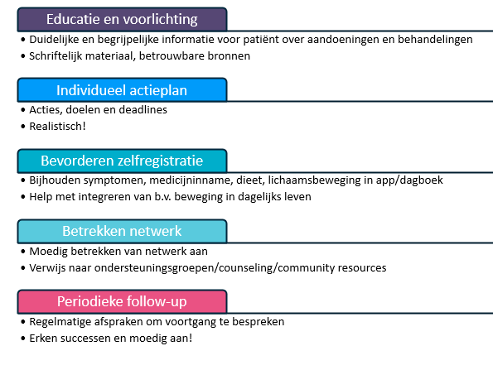
7. Regieondersteuning en zorgoverzicht
1
2
3
4
52% van patiënten ervaart zorg gericht op 1 aandoening (rapport Patiëntenfederatie 2022)
Patiënten moeten zelf overzicht bewaren, wat niet altijd lukt
aanstellen van een regieondersteuner
Voor elke zorgprofessional:
5
6
7
8

Slide 34
7. Regieondersteuning en zorgoverzicht
1
2
3
4
Voor de regieondersteuner:
Afstemmen overkoepelend behandelplan wat aansluit bij de patiënt met regelmatige evaluatie
Creëren van zorgoverzicht
Communiceren van rollen naar collega’s
Kritisch evalueren van aantal zorgverleners en afspraken
5
6
7
8

Slide 35
Inhoud
Inleiding
Herkennen van patiënten voor integrale behandeling
Behandeling op maat
Multidisciplinaire samenwerking
Samenvatting

Slide 36
8. Multidisciplinaire samenwerking
1
2
3
4
Interdisciplinaire afstemming mag niet ontbreken voor het afstemmen van een behandelplan!
Uitwisseling van expertise nodig voor goed afstemmen van behandelingen:
Onderlinge afspraken over taakverdeling, coördinatie en continuïteit
Hierna is regieondersteuner in the lead
Kan in de vorm van een multidisciplinaire beoordeling, maar niet altijd nodig
Leidraad Multidisciplinaire beoordeling bij multimorbiditeit voor meer informatie
Meer patiënt- en zorgverlener tevredenheid
Betere zorguitkomsten
Minder fragmentatie van zorg
5
6
7
8
Notes:
De leidraad MDB beschrijft uitvoering hoe op multidisciplinaire wijze tot een overkoepelend behandelplan gekomen kan worden, die zowel is afgestemd op de verschillende aandoeningen als de patiënt als geheel

Slide 37
8. Multidisciplinaire samenwerking
1
2
3
Identificatie van patiënt die gebaat is bij een behandeling op maat
4
5
6
Leidraad Behandeling van multimorbiditeit op de polikliniek
7
8
Complexe zorgcoördinatie vraag: Leidraad Multidisciplinaire Beoordeling bij Multimorbiditeit
Geen complexe zorgcoördinatie vraag: telefonisch/schriftelijk afstemmen
Follow up consultvoering volgens Leidraad Behandeling van multimorbiditeit op de polikliniek

Slide 38
Inhoud
Inleiding
Herkennen van patiënten voor integrale behandeling
Behandeling op maat
Multidisciplinaire samenwerking
Samenvatting

Slide 39
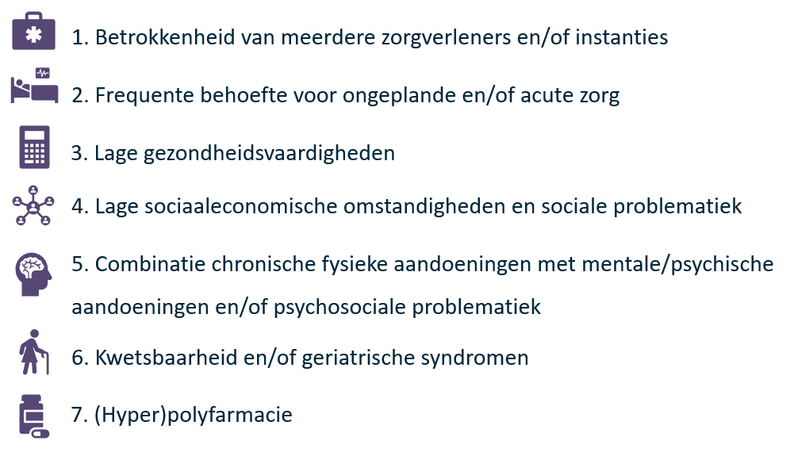
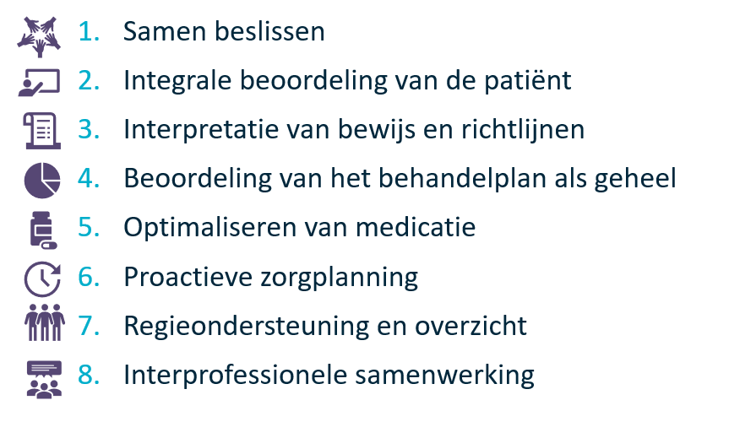
Samenvatting
Herkennen van de patiënt
Behandeling op maat
Multidisciplinaire samenwerking
Leidraad Multidisciplinaire beoordeling bij multimorbiditeit

Slide 40
Meten, delen en leren van elkaar
Deel ervaringen er leer van elkaar via het Platform Voor Multimorbiditeit: multimorbidity.nl

Slide 41
Einde
Voor een uitgebreidere beschrijving en implementatieplan verwijzen we naar de complete leidraad Behandeling van patiënten met multimorbiditeit op de polikliniek!
Bedankt voor het doornemen van de presentatie!

